Slide 1
Отчет о работе муниципального бюджетного дошкольного образовательного учреждения «Детский сад № 98 «Елочка» города Чебоксары Чувашской Республики в рамках реализации муниципального проекта в 2019 году
«Энциклопедия профессий: от А до Я»
Подготовила и.о.заведующего
МБДОУ «Детский сад № 98»
г. Чебоксары
Гритчина М.А.

Slide 2
Первые шаги к будущей профессии ребенок делает в самом раннем детстве. Именно тогда примеряются роли доктора, повара, продавца, шофера — тех специальностей, которые видит ребенок вокруг себя. Задача воспитателей в детском саду не только раскрыть перед дошкольниками мир профессий, но и помочь маленькому человеку соотнести свои увлечения и таланты с работой взрослых.

Slide 3
Цель проекта: Организация ранней профориентации, направленной на развитие у детей дошкольного возраста позитивных установок и уважительного отношения к разным видам рабочих профессий, актуальных для города Чебоксары, формирование общих и допрофессиональных способностей.
Задачи проекта:
Научить детей ориентироваться в многообразии профессий, познакомить с основами профессий повара, гончара и др.
Создать информационный банк ресурсного материала по вопросам ранней профориентации дошкольников.
Сформировать практические навыки безопасного поведения детей на рабочем месте через проведение цикла обучающих занятий, тренинговых упражнений, “Минуток безопасности”.
Активизировать пропагандистскую деятельность среди родителей посредством включения в воспитательно-образовательный процесс.

Slide 4
Формы работы с детьми:
Чтение художественной литературы :
Дж. Родари «Какого цвета ремесла?»
А. Шибарев «Почтовый ящик»
Дж. Родари «Чем пахнут ремесла?». Беседы:
«Кто летает над землей»?
С людьми трудовых профессий.
НОД
«Кто так«Мама – самый близкий человек»
«Женские профессии»ой альпинист»?
«Кто шьет нам костюмы»?
«Способы передвижения Человека»
«Музыка на чувашской земле»
«Дети – цветы жизни»
Викторина
«Интерактивная прогулка по городу – что нового мы узнали»?
Экскурсии познавательного характера.

Slide 5
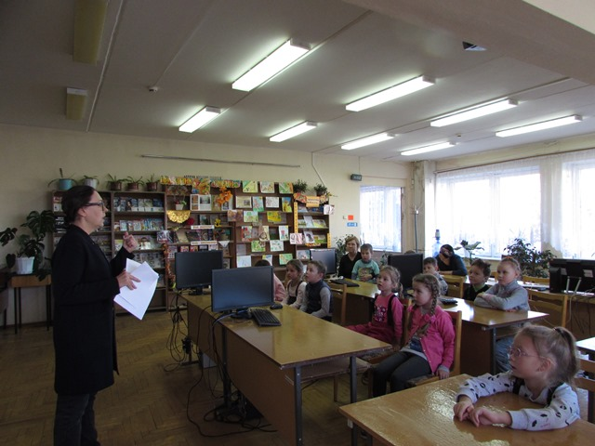
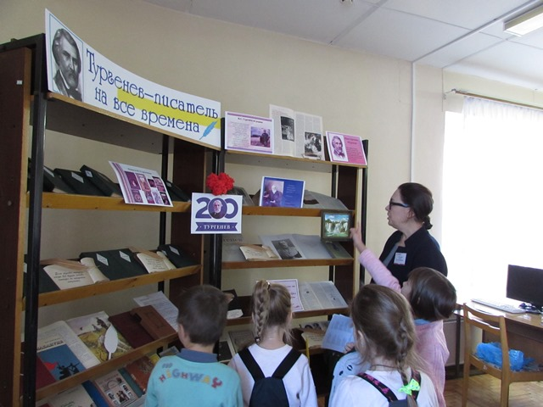
Экскурсия в библиотеку имени И.С. Тургенева
Знакомство с профессией «библиотекарь»

Slide 6
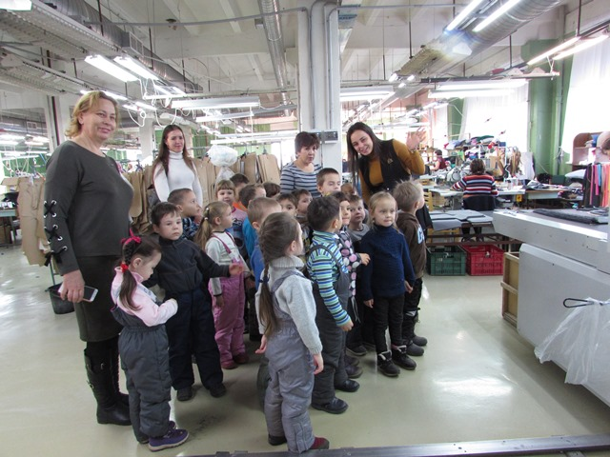
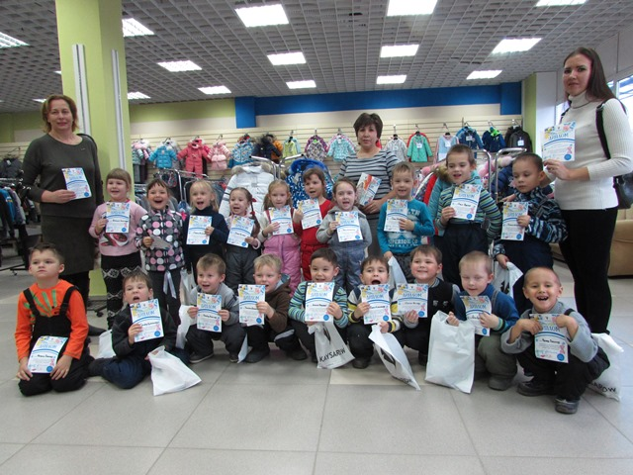
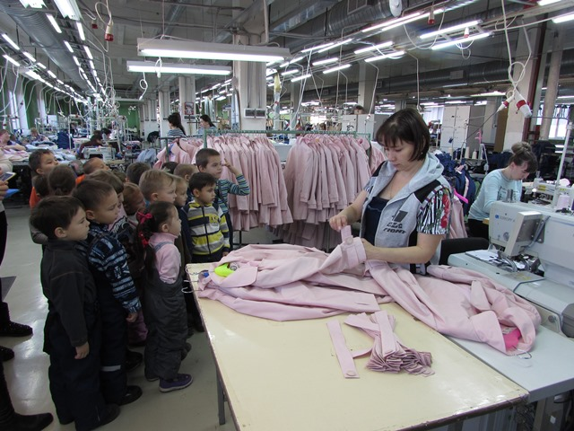
Экскурсия на швейную фабрику «KAYSAROW»

Slide 7
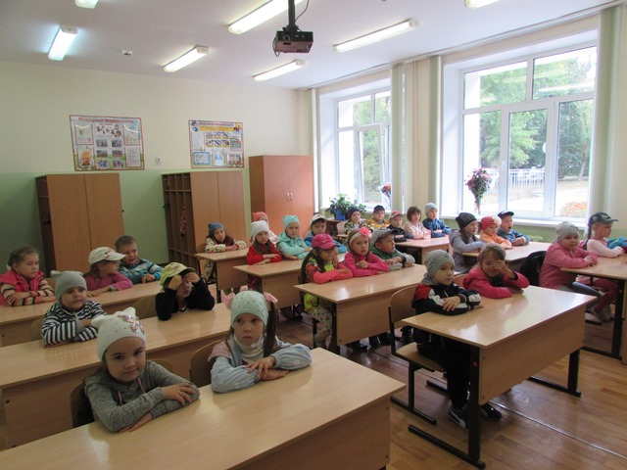
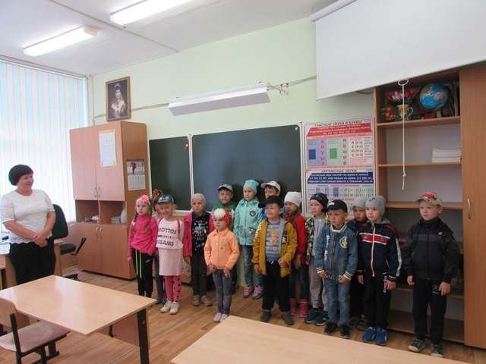
Экскурсия в кадетскую школу
Знакомство с профессией «учитель»

Slide 8
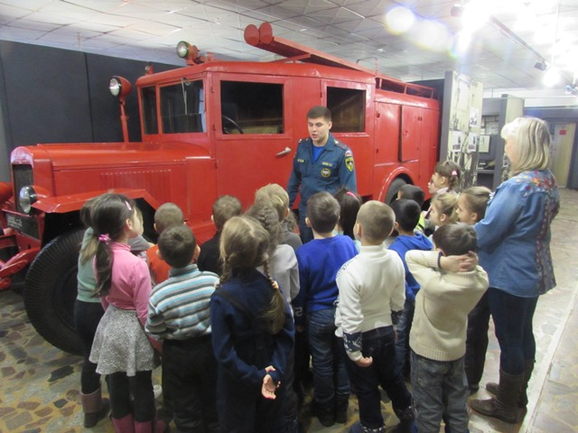
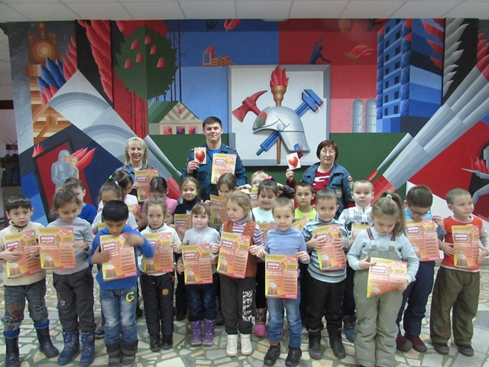
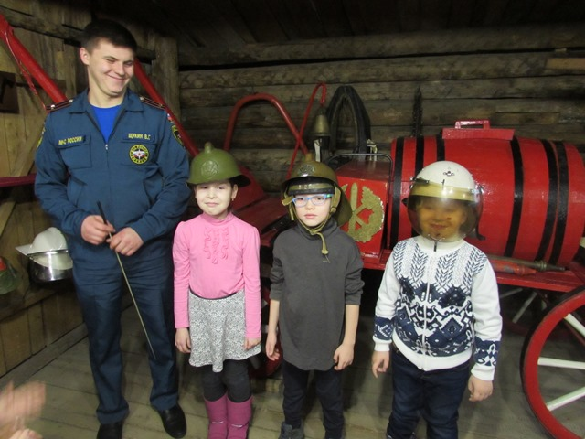
Знакомство с профессией пожарного

Slide 9
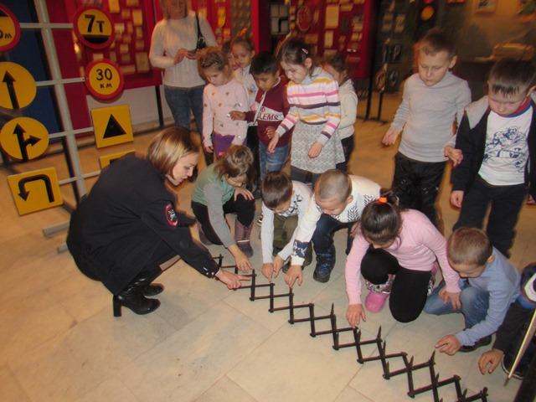
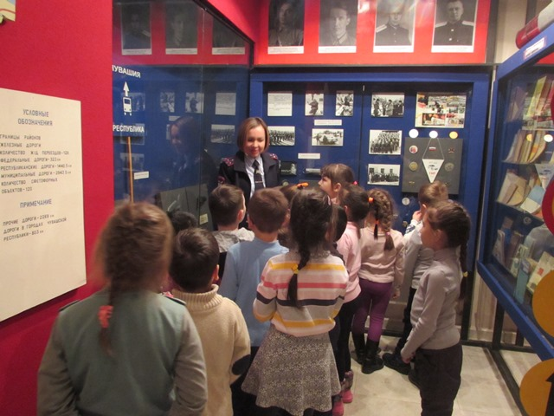
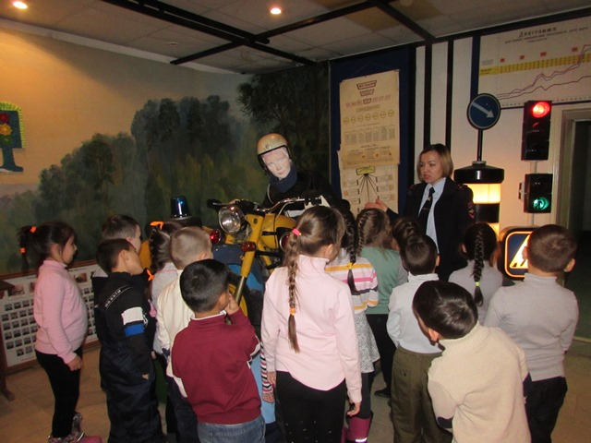
Экскурсия в музей истории ГАИ-ГИБДД Чувашии

Slide 10
Результативность
У дошкольников сформировано общее представление о структуре трудового процесса, понимание взаимосвязи между компонентами трудовой деятельности – чувство уважения к людям разных профессий;
Активизирована познавательная деятельность дошкольников, интерес к профессиям взрослых – позиционирование себя в различных профессиях;
Разработаны и внедрены новые профориентационные технологии, нацеленные на раннюю профессионализацию детей;
Родители и социальные партнёры вовлечены в процесс разработки и проведения мероприятий по ранней профориентации.

Slide 11
Спасибо за внимание!

